Slide 1


Название работы:
Урок по теме «Сложение и вычитание двузначных
чисел в столбик» с элементами критического
мышления
Автор работы:
Вдовина Яна Анатольевна идентификатор автора 263-862-200
учитель начальных классов Муниципального
бюджетного общеобразовательного
учреждения для детей дошкольного и
младшего школьного возраста начальной
школы – детского сада № 2 города Сургута

Slide 2
1 декабря.
Классная работа.

Slide 3
13 - 6
7
13
8 + 5
3
11 – 8
12
5 + 9
5 + 7
5
11 - 6
14
7
8
15 – 8
8 + 4
14 - 6
12

Slide 4
Подумай и запиши числа в порядке убывания
14
-
8
=
6
+
7
=
13
6
4
+
8
=
12
14
8
6

Slide 5
Зарядка для ума
50 – 7 = 80 + 5 =
43 – 21 = 34 + 45 =
60 – 4 = 76 – 6 =
43
85
40
10
3
20
70
22
79
2
9
56
70
50
10
6

Slide 6
Что вы знаете?
Таблицу сложения и вычитания
Названия компонентов действия сложения
Названия компонентов действия вычитания
Что такое сложение
Что такое вычитание

Slide 7
Решите выражения
 | 5 | 7
 | 4 | 2
 | 4 | 4
 | 1 | 3
 | 7 | 6
 | 2 | 3
 | 2 | 3
 | 6 | 5
 | 3 | 1
 | 5 | 8
 | 2 | 4
 | 3 | 2

Slide 8
Что хотите узнать?
Все ли способы решения выражений рассмотрели?
Есть ли затруднения, и какие?
Алгоритм решения выражений в столбик на сложение
Алгоритм решения выражений в столбик на вычитание

Slide 9
 | 1
 | 7 | 2
 | 1 | 8
 | 9 | 0
Пишу десятки под десятками, а единицы под единицами
Складываю единицы …
10 единиц – это 1 десятое и 0 единиц
Под единицами пишу 0, а 1 десяток надписываю над десятками
Складываю десятки ….
Прибавляю 1 десяток, который получился от сложения единиц
Всего получилось …
Пишу под десятками …
Читаю …

Slide 10
Проверка
 | 1 |  |  |  |  |  | 1
 | 2 | 8 |  |  |  |  | 2 | 8
 |  | 2 |  |  |  |  | 1 | 2
 | 3 | 0 |  |  |  |  | 4 | 0
 | 1
 | 2 | 8
 | 2 | 2
 | 5 | 0

Slide 11
 | 1
 | 7 | 2
 | 1 | 8
 | 9 | 0
Пишу десятки под десятками, а единицы под единицами
Складываю единицы …
10 единиц – это 1 десятое и 0 единиц
Под единицами пишу 0, а 1 десяток надписываю над десятками
Складываю десятки ….
Прибавляю 1 десяток, который получился от сложения единиц
Всего получилось …
Пишу под десятками …
Читаю …

Slide 12
Проверка
 | 1 |  |  |  |  |  | 1
 | 4 | 5 |  |  |  |  | 6 | 7
 | 1 | 5 |  |  |  |  | 2 | 3
 | 6 | 0 |  |  |  |  | 9 | 0
 | 1
 | 3 | 4
 | 1 | 6
 | 5 | 0

Slide 13
Пишу десятки под десятками, а единицы под единицами
 |  | (10)
 | 9 | 0
 | 1 | 8
 | 7 | 2
Вычитаю единицы. 0 < … Из меньшего числа не могу вычисть большее.
Занимаю один десяток. ( ставлю над цифрой … точку)
Считаю 10 минус …
Под единицами пишу цифру …
Вычитаю десятки. Было … десятков. Один десяток взяли. Осталось … десятков. Считаю … десятков минус … десятков
Пишу под десятками …
Читаю …

Slide 14

Проверка № 4
 |  | (10) |  |  |  |  |  | (10)
 | 7 | 0 |  |  |  |  | 7 | 0
 |  | 4 |  |  |  |  | 1 | 4
 | 6 | 6 |  |  |  |  | 5 | 6
 |  | (10)
 | 7 | 0
 | 2 | 4
 | 4 | 6

Slide 15
Пишу десятки под десятками, а единицы под единицами
 |  | (10)
 | 9 | 0
 | 1 | 8
 | 7 | 2
Вычитаю единицы. 0 < … Из меньшего числа не могу вычисть большее.
Занимаю один десяток. ( ставлю над цифрой … точку)
Считаю 10 минус …
Под единицами пишу цифру …
Вычитаю десятки. Было … десятков. Один десяток взяли. Осталось … десятков. Считаю … десятков минус … десятков
Пишу под десятками …
Читаю …

Slide 16
Проверка
 |  | (10) |  |  |  |  |  | (10)
 | 6 | 0 |  |  |  |  | 7 | 0
 | 3 | 6 |  |  |  |  | 6 | 3
 | 2 | 4 |  |  |  |  |  | 7
 |  | (10)
 | 5 | 0
 | 3 | 8
 | 1 | 2

Slide 17




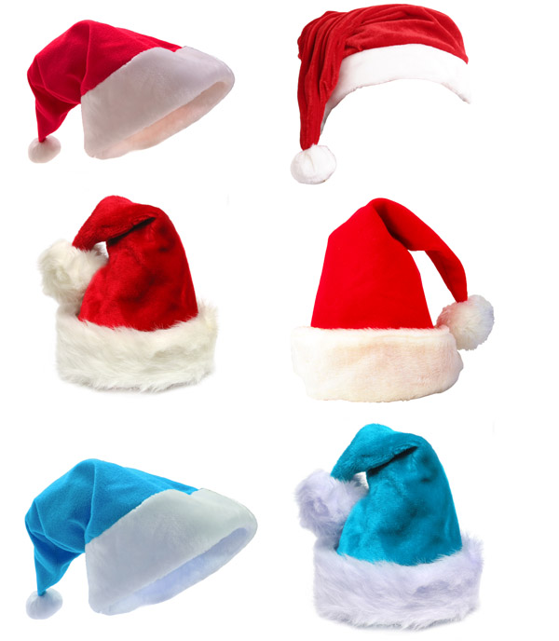
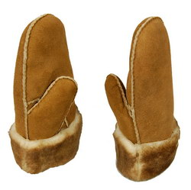





Slide 19
Знаю | Хочу узнать | Узнал
1.Таблицу сложения и вычитания. | 1. Все случаи сложения и вычитания мы рассмотрели. | 1. Чтобы найти значение суммы, надо сложить единицы, а если их больше десяти, то записать только единицы, а десяток запомнить и прибавить его при сложении десятков.
2.Название компонентов действий. | 2. Есть ли затруднения в решении выражений, и какие. | 2.Чтобы найти значение вычитания, надо сначала вычитать единицы из единиц, но бывают случаи когда значения единиц уменьшаемого меньше значения единиц вычитаемого, то необходимо занять один десяток. И при вычитании строго знать, что число десятков стало на один меньше.
3.Что такое сложение | 3.Алгоритм решения выражений в столбик на сложение. | 3. Алгоритм нахождения значения суммы при записи в столбик
4. Что такое вычитание | 4.Алгоритм решения выражений в столбик на вычитание. | 4. Алгоритм нахождения значения разности при записи в столбик

Slide 20

ТРУДНО
1 | 2 | 3 | 4 | 5 | 6 | 7 | 8 | 9 | 10
ИНТЕРЕСНО
1 | 2 | 3 | 4 | 5 | 6 | 7 | 8 | 9 | 10
1 | 2 | 3 | 4 | 5 | 6 | 7 | 8 | 9 | 10
АКТИВНО
1 | 2 | 3 | 4 | 5 | 6 | 7 | 8 | 9 | 10

Slide 21
Составьте синквейн по нашей теме урока.
1 стока – тема (1 слово имя существительное)
2 строка – описание темы(2 слова имя прилагательное)
3 строка – описание действия (3 слова глагол)
4 строка – отношение к теме – фраза из 4 слов (предложение, цитата)
5 строка – суть темы (1 слово синоним)

Slide 22
Д.м. с. № , с. №

Slide 23
Источники:
Образовательная система «Школа 2100» Т.Е.Демидова, С.А.Козлова, А.П.Тонких «Моя математика» 2 класс Методические рекомендации для учителя.
Образовательная система «Школа 2100» Т.Е.Демидова, С.А.Козлова, А.П.Тонких «Моя математика» 2 класс Учебник 2 часть
http://didaktor.ru/kak-vypolnit-priyom-sorbonka/

